Slide 1
Искусство древнего Рима
Выполнила учитель МХК
Сопина Т.Е.
Г.Керчь , школа 26

Slide 2
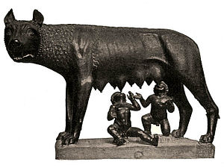
Древний Рим I-Vвв.
Капитолийская волчица, ок. 500—480 до н. э. бронза. Высота: 75 см Капитолийские музеи, Рим
Этрусская бронзовая скульптура, по стилистическим признакам датируемая V веком до н.э. и ещё с античности хранившаяся в Риме. Изображает волчицу, вскармливающую молоком двоих младенцев — Ромула и Рема

Slide 3
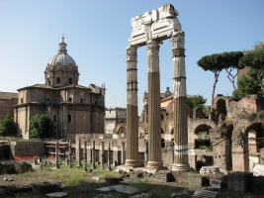
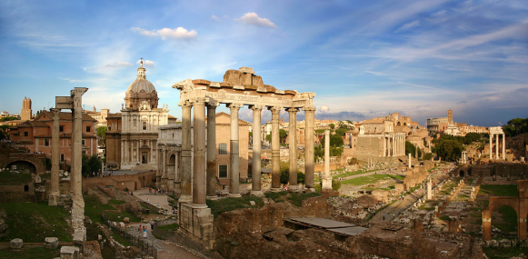
Форум Цезаря — первый из императорских форумов Рима
Римский форум—площадь в центре Древнего Рима вместе с прилегающими зданиями. Первоначально на нём размещался рынок, позже он включил в себя комиций (место народных собраний), курию (место заседаний Сената) и приобрел также политические функции.

Slide 4
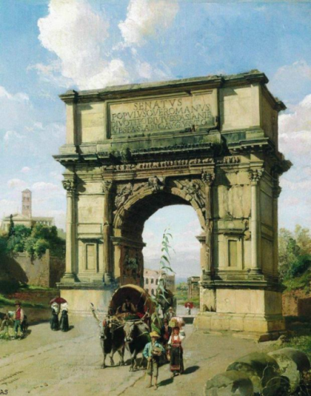
Арка как соединение двух миров
Триумфальная
арка Тита — однопролётная арка, расположенная на древней Священной дороге к юго-востоку от Римского форума. Построена Домицианом вскоре после смерти Тита в 81 году н. э. в память о взятии Иерусалима в 70 году н. э. Послужила моделью для многих триумфальных арок Нового времени.

Slide 5
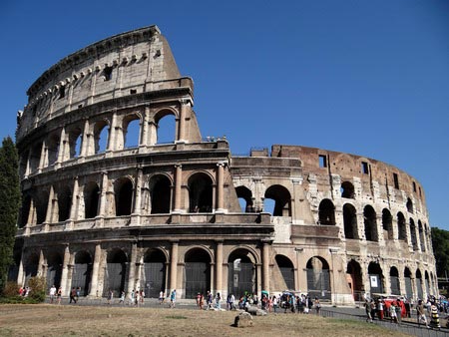
Колизей, амфитеатр Флавиев памятник архитектуры Древнего Рима
Строительство самого большого амфитеатра всего античного мира велось на протяжении восьми лет, как коллективное сооружение императоров династии Флавиев: начали строить в 72 году н.э. при императоре Веспасиане, а в 80 году н.э. амфитеатр был освящен императором Титом.

Slide 6
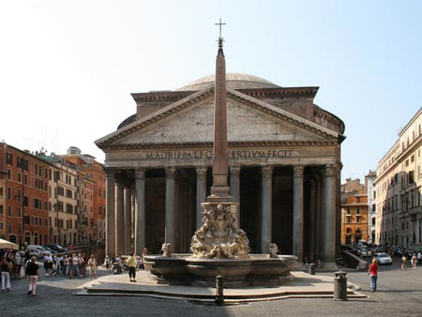
Пантео́н — «храм всех богов» в Риме, памятник центрическо-купольной архитектуры
В Пантеоне нет окон. Единственный источник света — 9-ти-метровое круглое отверстие на вершине купола, символизирующее небесное всевидящее око

Slide 7
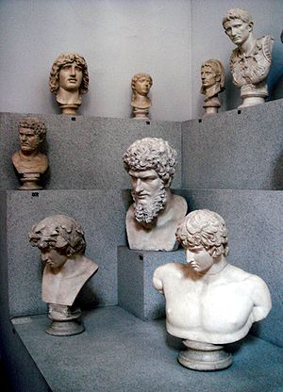
Римский скульптурный портрет
Римский скульптурный портрет — один из самых значительных периодов в развитии мирового портрета, охватывающий примерно пять веков (I в. до н. э. — IV в. н. э.), характеризуется необыкновенным реализмом и стремлением передать характер изображённого; в древнеримском изобразительном искусстве по своему качеству занимает одно из первых мест среди других жанров
Глиптотека (коллекция бюстов) в Археологическом музее Болоньи

Slide 8
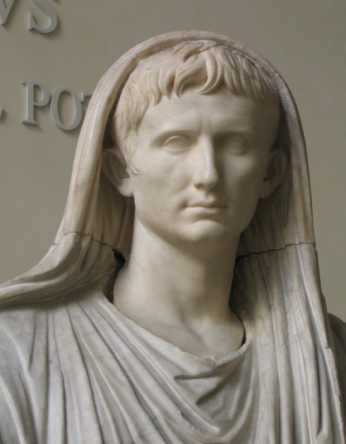
Римский скульптурный портрет
Император Август
Римский национальном музее (палаццо Массимо).

Slide 9
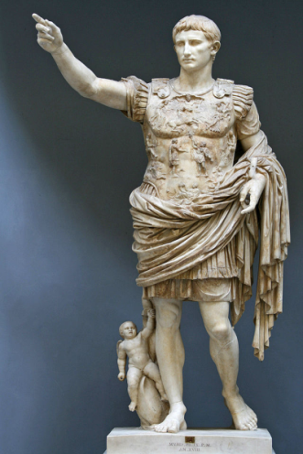
Римский скульптурный портрет
Статуя Августа
из Примы Порты. Мрамор. Последняя четв. I в. до н. э. Рим, Ватиканские музеи

Slide 10
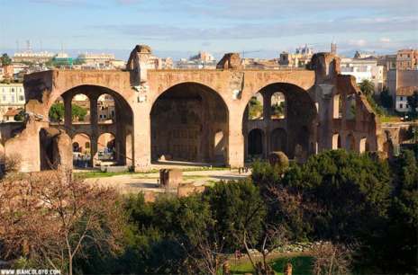
базилика Максенция-Константина (306-312)
Базилика римского форума Максенция-Константина (306-312) представляла собой гигантское трехнефное здание площадью 6 тысяч квадратных метров. Средний неф, завершавшийся полукруглой апсидой, был перекрыт тремя сводами, которые опирались на восемь столбов и поддерживались снаружи контрфорсами. Наружные стены были прорезаны ярусами арочных проемов.

Slide 11
Античность - мир высокой культуры, для многих поколений эллинов и римлян была духовной основой.
Античная максима «Человек-мера всех вещей» стала истоком развития европейской цивилизации.
С конца Vв. Начинается новый период европейской истории, озаренный ценностями христианства.

